Slide 1
Analyse de signaux neurophysiologiques dans le Trouble du Comportement en Sommeil Paradoxal (TCSP)
Par Darryl Dessalines
Encadré par : Jonathan Curot et Siwar Bouden
07/07/2025

Slide 2
Contexte
Le stage porte sur le Trouble du Comportement en Sommeil Paradoxal (TCSP)
Le sommeil paradoxal (REM) est une phase de sommeil associée aux rêves, où le corps est normalement paralysé
Chez les patients atteints de TCSP, cette paralysie est absente : ils miment les gestes de leurs rêves, parfois violemment.

Slide 3
Contexte
TCSP = marqueur précoce de maladie neurodégénratives, notamment de la maladie de Parkinson, démence à corps de Lewy (DCL) et atrophie Multisystématisée (AMS) ➔ alpha-synucléinopathies
Il existe aussi des formes idiopathiques du TCSP (sans cause identifiée immédiate)
90% des patients avec un TCSP idiopathique développeront une synucléinopathie dans les 15 ans suivant leur diagnostique.
Cela en fait un biomarqueur prédictif majeur de ces maladies.

Slide 4
Problématique
Comment caractériser les spécificités de l’activité cérébrale durant le sommeil paradoxal (REM) à partir de signaux EEGs afin d’identifier des biomarqueurs potentiels de pathologies du sommeil comme les synucléinopathies ou la narcolepsie?

Slide 5
Choix du modèle
Machine Learning (ML)
+
Efficace avec peu de données
Meilleure interprétabilité (on sait quelle feature influence la prédiction)
Facile à entrainer, rapide, peu gourmand en ressources
Extraction des features
Model d’apprentissage supervisé

Slide 6
Choix du modèle
Machine Learning (ML)
-
Performances du modèle fortement dépendantes de la qualité des features
Modèle moins performant si les patterns sont très complexes ou non-linéaires
Extraction des features
Model d’apprentissage supervisé

Slide 7
Choix du modèle
DeepLearning (DL)
+
Peut capturer des patterns complexe et subtils
Adaptés à des signaux temporels non-linéaires (EEG like)
Apprentissage de bout-en bout
Le modèle apprends directement à partir du signal brute

Slide 8
Choix du modèle
DeepLearning (DL)
-
Nécessite beaucoup plus de données pour généraliser
Plus long à entrainer + effet boite-noire
Moins robuste si peu de patients (risque overfitting)
Le modèle apprends directement à partir du signal brute

Slide 9
Approche DL
Pipeline déjà entrepris ➔ Questions…
Sur quels types de signaux le modèle est-il entraîné ?
(EEG brut ? EMG/ECG inclus ? Segment REM uniquement ?)
Est-ce qu’il y a un prétraitement de fait déjà ?
Les données sont-elles segmentées ? Sur quelles durées ?
(57 EEG de patients avec environs 36000 sec d’enregistrement ➔ 30s : 1200 segements = limite pour du DL)
Quel type de réseau ?
Intégration de métadonnées dans le modèle ? (sexe, age, pathologie)
Il y a-t-il des premiers résultats ?

Slide 10
Approche ML
#1
Prétraitement des données
#2
Extraction des caractéristiques
#3
Construction du modèle

Slide 11
#1 – Prétraitement des données
Objectif : Eliminer les artéfacts (impédence, sueur…) et les tendances lentes non neuronales (f < 1Hz)
Méthode : Détection des signaux ECG/EOG et suppression des artéfacts via ICA (Analyse en Composantes Indépendantes)
Outils : Librairie MNE-python + ICA
Aube possède un code déjà fait ➔ Comparaison

Slide 12
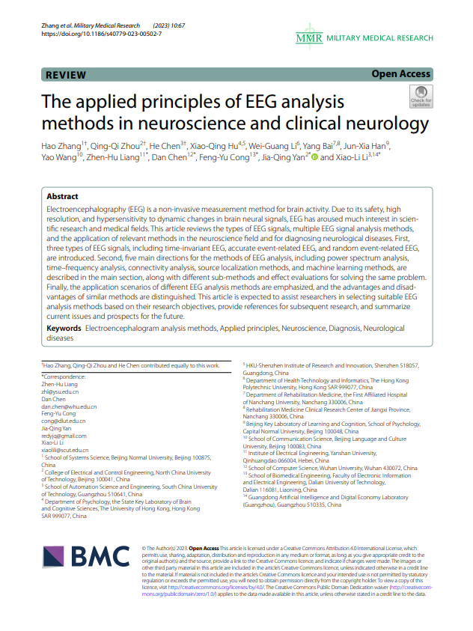
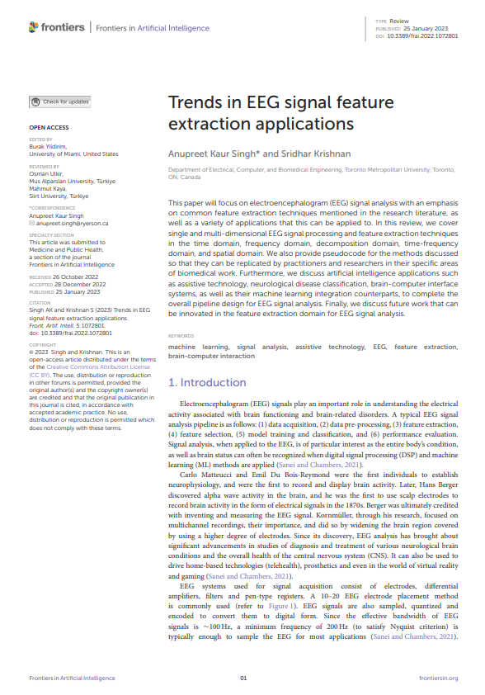
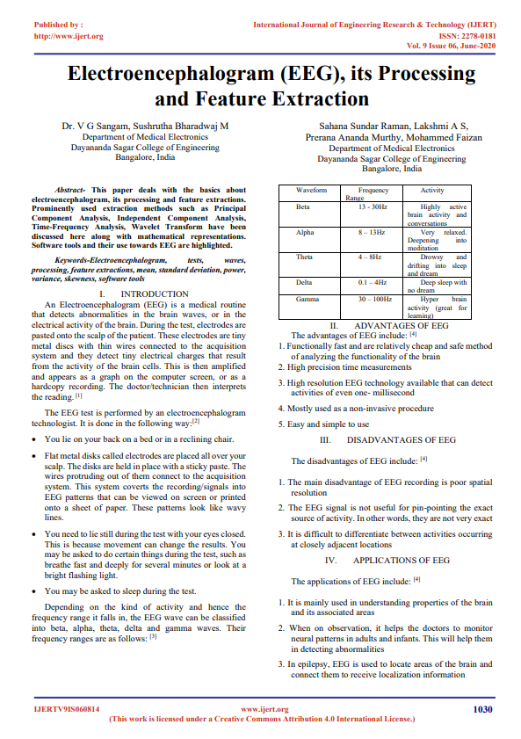
#2 – Extraction des caractéristiques
Quelques articles traitent des méthodes d’extraction des caractéristiques:
https://doi.org/10.1186/s40779-023-00502-7
https://doi.org/10.3389/frai.2022.1072801
International Journal of Engineering Research & Technology (IJERT)

Slide 13
#3 – Construction du modèle
Modèles classiques à comparer entre-eux pour les résultats:
Random Forest ➔
SVM ➔
Xgboost ➔
= ensemble d’arbres de décision, construits sur des sous-échantillons des données avec des sous-ensembles de variables. La prédiction finale est une moyenne (régression) ou un vote majoritaire (classification) entre tous les arbres. ➔ modèle robuste au surapprentissage.
= cherche une frontière de séparation optimale entre les classes, en maximisant la marge entre les points les plus proches de chaque classe. ➔ peut aussi utiliser des fonctions noyaux pour gérer des données non linéaires
= modèle d’arbres de décision enchaînés (boosting), où chaque nouvel arbre apprend à corriger les erreurs du précédent. ➔ très performant, rapide, dispose de régularisations intégrées pour éviter le surapprentissage mais surtout = capture mieux les non-linéarités-complexes

Slide 14
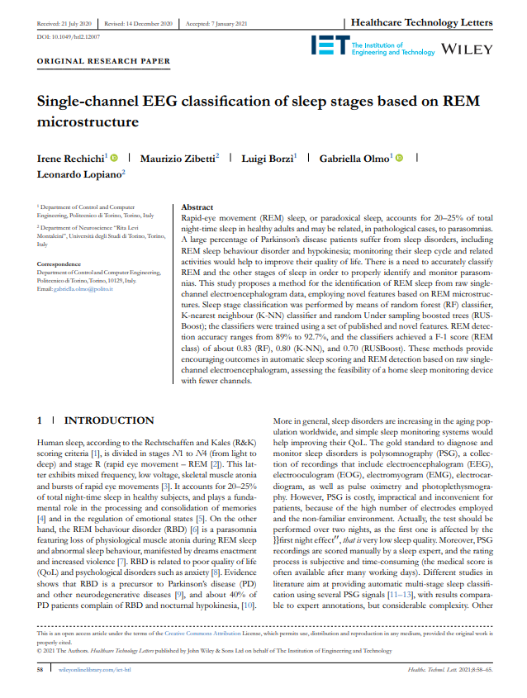
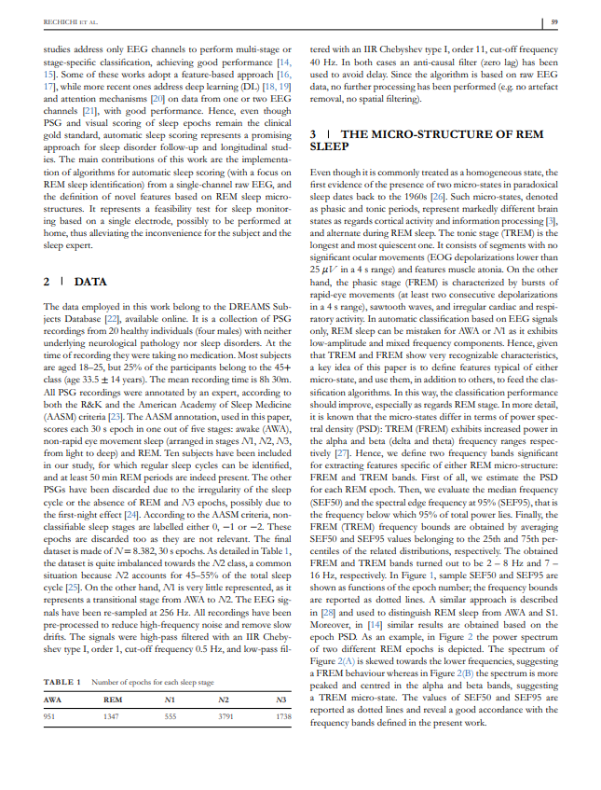
Questions
But : Développer une méthode de classification des stades du sommeil (pour identifier REM) à partir d’un seul canal EEG en exploitant la microstructure du REM.
Résultats : REM détecté avec bonne précision même avec un seul canal EEG
➔ Extraction de 164 features
➔ F1-score ~0,83 (Random Forest)

Slide 15
Questions
Une telle approche automatisée avec un classifieur serait-elle souhaitable ?

